Slide 1

Institución Educativa
Col. Juan Cristóbal Martínez
RENDICIÓN DE CUENTAS 2021-2022
EN FORMACIÓN INTEGRAL
HACIA LA EXCELENCIA JUANCRISMAR

Slide 2
LA TRANSPARENCIA,
MAS QUE UN VALOR,
UN BENEFICIO.

Slide 3
OBJETIVOS DE LA
RENDICION DE CUENTAS
Generar un ambiente de confianza en el manejo de los fondos públicos gastados e invertidos durante el año 2022.
Fomentar la transparencia como un valor cultural en el manejo de actividades de orden económico, educativo y social.
Informar a la comunidad educativa logros y limitantes en el proceso educativo así como también, las fortalezas con las que cuenta la institución educativa JUAN CRISTOBAL MARTINEZ.
Hacer de éste un mecanismo de comunicación transparente con participación de miembros de la comunidad e invitados.
Informar de los logros de nuestra institución educativa JUANCRISMAR

Slide 4
¿POR QUÉ RENDIR CUENTAS?
Todo funcionario público y Directivas de Instituciones Educativas tenemos la obligación de responder e informar por la administración, el manejo y los rendimientos de fondos, bienes o recursos públicos asignados y los resultados en el cumplimiento del mandato que le ha sido conferido.
Se entiende por RESPONDER, aquella obligación que tiene todo funcionario público, organismos y toda persona particular que administre o maneje fondos, bienes y recursos públicos, de asumir la responsabilidad que se derive de su gestión administrativa.
Así mismo se entiende por INFORMAR la acción de comunicar a la comunidad el empleo de los fondos públicos propiedad del Estado.
Es el compromiso que tenemos los organismos de la administración escolar de difundir e informar sobre los principales resultados obtenidos y el uso de los recursos asignados por el gobierno a través del MEN para el año 2022.

Slide 5
PROCESOS DE MEJORAMIENTO INSTITUCIONAL
AÑO 2022
Rector
ERIK JOSE VERA MERCADO
Coordinadores
Lic. NANCY MARCELA CARRILLO BUITRAGO
CANCIO EMILIO LAVERDE MANTILLA
LUZ STELLA PABON
Docente Orientadora
MAYERLI STELLA VALENCIA ARIAS

Slide 6
Informe de Gestión Directiva Y Administrativa

Slide 7
GESTIÓN DIRECTIVA
La planeación y organización directiva educativa esta centrada en el direccionamiento estratégico, la cultura institucional, el clima y el gobierno escolar, además de las relaciones con el entorno. De esta forma es posible que el rector o director y su equipo de gestión organicen, desarrollen y evalúen el funcionamiento general de la institución. Tiene dos ejes fundamentales:
-Planeación y organización directiva.
-Ejecución

Slide 8
GESTIÓN DIRECTIVA
Informes presentados a personería, procuraduría, contraloría, cobertura educativa y calidad educativa. Informe de proyección de cupos presentado al área de cobertura educativa. Libro de actas del consejo directivo.
Diseño del Plan de Mejoramiento Institucional
Mantenimiento activo de la infraestructura de la Institución Educativa

Slide 9
SEDES A - D
ASPECTOS ADMINISTRATIVOS
Organización cubrimiento horas extras por incapacidades médicas, retiro y comisiones de docentes.
Gestión de Inscripción de estudiantes a las pruebas SABER 11 y solicitud de ayuda para dicha inscripción, ante la SEM.
Capacitación a docentes en el manejo de la plataforma y sistemas de videoconferencia.
Actas de los diferentes estamentos del gobierno escolar de la institución.

Slide 10
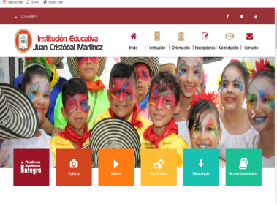
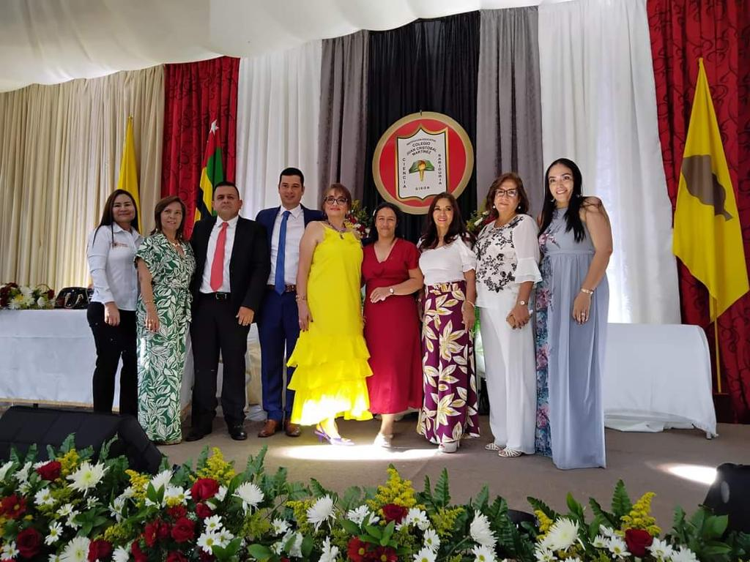
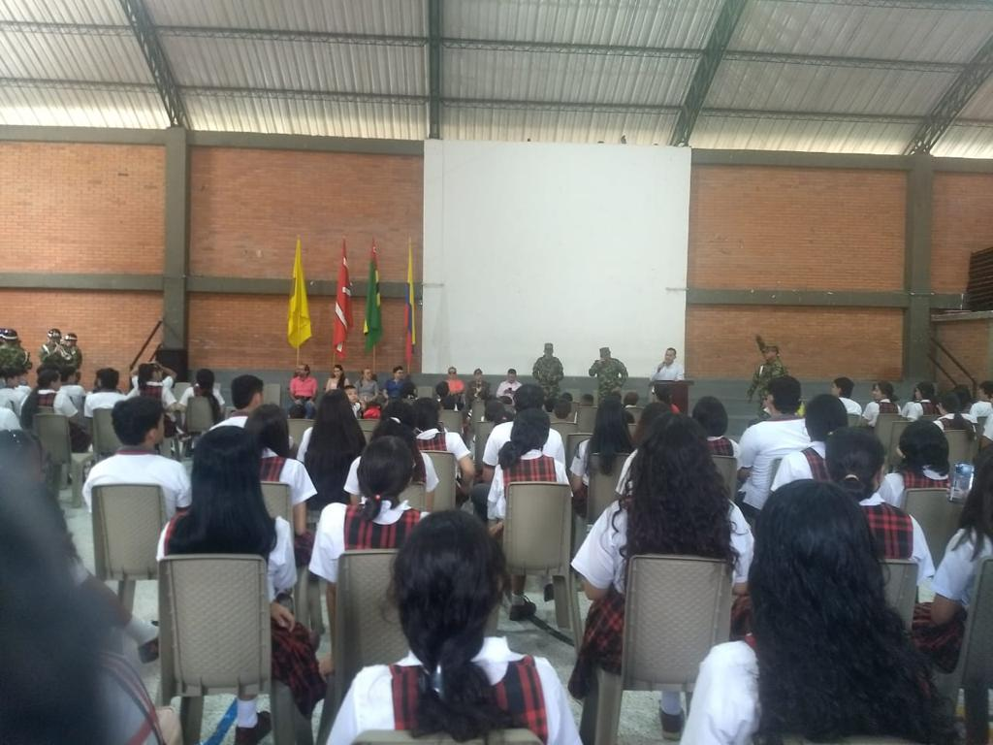
Mecanismos De Comunicación
Trabajo En Equipo
Página Institucional
Identificación Y Divulgación De Buenas Prácticas

Slide 11
Revisión de carpetas de matrícula de la Sedes.
Recopilación del formato ECenso de los funcionarios de las dos sedes (A – D).
Reporte y gestión ante la alcaldía del estado de la insfraestructura del colegio.
Ampliación de la plataforma académica para estudiantes, docentes y padres de familia.
Motivación para la compra de la póliza a los casos de accidente escolar, con servicio de AME.
Participación en la reunión con la SEM para el manejo y revisión del SIMAT.
Participación reinducción del personal docente.
Jornada Escolar Complementaria con Cajasan.
Atención a padres en situaciones específicas ya sean académicas o de convivencia.
Vinculación al Programa DARE de la policía. Prevención de delitos informáticos
Apoyo en la organización del Comité Escolar PAE Celebración día de la secretaria.
Reporte de casos de las sedes al Comité de Asuntos Especiales.
Organización y participación en campañas de autocuidado y prevención con las familias JUANCRISMAR.

Slide 12
Actualización constante de las redes sociales de la institución buscando mantener informada de manera permanente a la comunidad educativa
Apoyo y participación en la elección y posesión de los distintos estamentos del gobierno escolar.
Coordinación, motivación y acompañamiento del bazar pro televisores para cada salón

Slide 13
Gestión y ante la SEM el consejo Municipal y Secretaria de infraestructura; para el ARREGLO DE LA CUBIERTA DEL COLEGIO ( Impermeabilización de la placa), arreglo de las baterías sanitarias, encerramiento del colegio, endurecimiento del patio de descanso de los estudiantes).
Apertura de ventanas en las aulas que se encontraban cerradas, al igual que en el coliseo con el fin de garantizar ventilación cruzada.
Solicitud ante la SEM, Secretaria de las TICS, y Ministerio de las TICs de computadores para la sede A y D.
Solicitud de maestros por apertura de grupos nuevos .
Solicitud de arreglo y mantenimiento de la sede d de llanadas y revisión de los espacios de la sede.

Slide 14
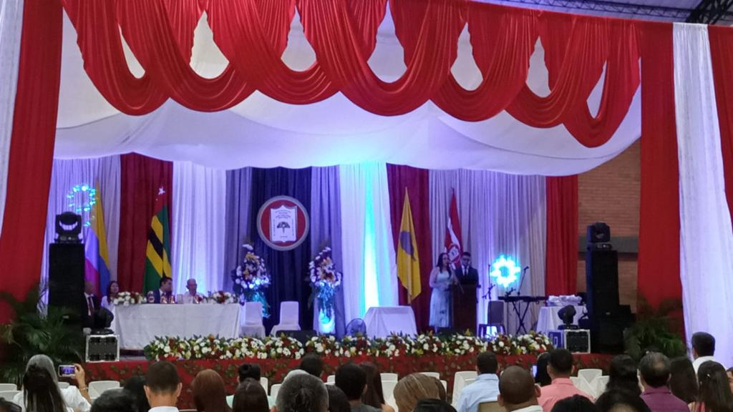
RECONOCIMIENTO DE LOGROS

Slide 15
RELACIONES CON EL ENTORNO
Convenio de Articulación SENA
Policía Nacional Programa Dare
Secretaría de Salud Girón
EDIARTE, ED. HISPANOAMERICA
Casa Adulto Mayor
Convenio con AMB y CDMB
UCC, UPB, CAJASAN, UTS
SECRETARIA DE CULTURA Y DEPORTE
Secretaria de Juventudes
TELEFONICA - PROFUTURO

Slide 16
Informe de Gestión Administrativa y Financiera

Slide 17
GESTIÓN ADMINISTRATIVA Y FINANCIERA
Esta área da soporte al trabajo institucional. Tiene a su cargo todos los procesos de apoyo a la gestión académica, la administración de la planta física, los recursos y los servicios, el manejo del talento humano, y el apoyo financiero y contable.
Mantenimiento
Telefonía- Internet
Ampliación Plataforma Institucional
Póliza Seguro
Servicios Profesionales
Computadores
Aires y Ventiladores
Extintores
Abogada
Contadora
Wi Fi
Impresos y Publicaciones
Formatos
Papelería pre impresa
Diplomas – Menciones
Guías y talleres para estudiantes
Materiales y Suministros
Elementos de Papelería
Elementos de Aseo
Insumos de Bioseguridad
Kits escolares para todos los estudiantes
Compra de Equipos
2 Fotocopiadoras
4 Pc para secretaria
2 Portatiles

Slide 18
INFORME DE RECURSOS
Financieros
CUENTA BANCARIAS FONDO DE SERVICIOS EDUCATIVOS DIC.31/2022.
Saldo en libro de bancos a Dic. 31-2022: 8,156,875.78
Menos compromisos y cuentas por pagar : 0
Excedente de vigencia F.S.E. a Dic. 31 de 2022: 8,156,875.78

Slide 19
EXCEDENTE DE VIGENCIA POR FUENTE DE FINANCIACION
Excedente de vigencia R. GRATUIDAD a Dic. 31 de 2022: 4,334,460.82
Excedente de vigencia R. PROPIOS a Dic. 31 de 2022 3,822,414.96
TOTAL EXCEDENTE DE VIGENCIA 2022 8,156,875.78

Slide 20
Informe por Fuente de Financiación
INFORME DE INGRESOS POR FUENTE DE FINANCIACION DICIEMBRE 2022
TRANSFERENCIAS DEL MEN (GRATUIDAD SGP) | 155,449,915.00
RENDIMIENTOS FINANCIEROS GRATUIDAD | 988,133.83
RECURSOS PROPIOS | 3,433,000.00
RECURSOS DE BALANCE | 11,483,054.30
TOTAL RECAUDADO POR FUENTE DE FINANCIACION | 171,354,103.13

Slide 21
Informe Ingresos por Fuente de Financiación

Slide 22
Informe de Gastos Ejecutado por Fuente de Financiación
INFORME DE EJECUTADO POR FUENTE DE FINANCIACION - DICIEMBRE 2022
TRANSFERENCIAS DEL MEN (GRATUIDAD SGP) | 153,308,382.00
RENDIMIENTOS FINANCIEROS GRATUIDAD | 0.00
RECURSOS PROPIOS | 0.00
RECURSOS DE BALANCE | 9,888,845.35
TOTAL EJECUTADO POR FUENTE DE FINANCIACION | 163,197,227.35

Slide 23
Informe Ejecutado por Fuente de Financiación

Slide 24
INFORME DE EJECUTADO MES A MES
ENERO A DICIEMBRE DE 2022
MES | VALOR | %
Enero | 8,426,963.11 | 5.16
Febrero | 752,090.38 | 0.46
Marzo | 709,791.86 | 0.43
Abril | 709,704.00 | 0.43
Mayo | 184,270.00 | 0.11
Junio | 352,138.00 | 0.22
Julio | 922,077.00 | 0.57
Agosto | 29,677,173.00 | 18.18
Septiembre | 22,714,616.00 | 13.92
Octubre | 29,923,619.00 | 18.34
Noviembre | 68,428,825.00 | 41.93
Diciembre | 395,960.00 | 0.24
TOTAL PRESUPUESTO | 163,197,227.35 | 100

Slide 25
Informe de Gastos Mes a Mes Enero a Diciembre de 2022

Slide 26
Informe de Gastos Por Rubro de Presupuesto a Diciembre de 2022
INFORME EJECUTADO POR RUBRO GASTOS
ENERO A DICIEMBRE DE 2022
RUBRO | VALOR | %
IMPUESTOS Y CONTRIBUCIONES | 11,509.35 | 0.01
COMPRA DE EQUIPO | 11,781,000.00 | 7.22
MATERIALES Y SUMINISTROS | 28,685,433.00 | 17.58
MANTENIMIENTO | 62,476,815.00 | 38.28
IMPRESOS Y PUBLICACIONES | 13,862,560.00 | 8.49
SERVICIOS PUBLICOS | 7,339,806.00 | 4.50
SEGUROS | 6,779,304.00 | 4.15
ARRENDAMIENTOS | 10,360,000.00 | 6.35
SERVICIOS PROFESIONALES | 21,900,800.00 | 13.42
 |  | 0.00
TOTAL | 163,197,227.35 | 100

Slide 27
Informe de Gastos Por Rubro de Presupuesto a Diciembre de 2022

Slide 28
Informe de Gestión Académica

Slide 29
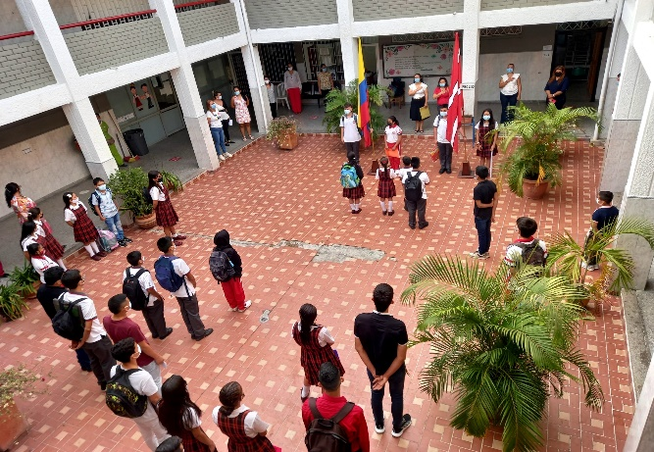
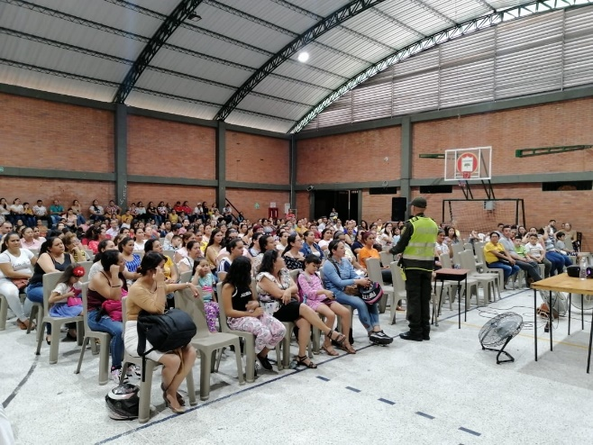
LOGROS ACADÉMICOS
La Institución siempre busca el mejoramiento cualitativo y cuantitativo de los procesos de enseñanza y aprendizaje de los principios y fundamentos de la Formación Integral, fundamentada en las dimensiones Cognitiva, Valorativa y Praxiológica de nuestro MODELO PEDAGÓGICO DIALOGANTE SOCIAL.

Slide 30
RESULTADOS MUNICIPALES PRUEBAS SABER 2022
Establecimientos educativos | Promedio Puntaje Global | Comparación PG | Desviación | Comparación DPG
COLEGIO FACUNDO NAVAS MANTILLA | 242 | Mayor | 46 | Similar
COLEGIO NIEVES CORTES PICON | 254 | Mayor | 45 | Similar
COLEGIO INTEGRADO LLANO GRANDE | 258 | Mayor | 45 | Similar
COLEGIO NIÑO JESUS DE PRAGA | 303 | Menor | 38 | Mayor
COLEGIO JUAN CRISTOBAL MARTINEZ | 278 | Menor | 41 | Mayor
INSTITUTO INTEGRADO FRANCISCO SERRANO MUÑOZ | 275 | Similar | 45 | Similar
COLEGIO SAN JOSÉ DE MOTOSO | 279 | Menor | 36 | Mayor
I.E. COLEGIO MARIO MORALES DELGADO | 241 | Mayor | 51 | Similar
INSTITUTO MIGUEL SANCHEZ HINESTROZA | 258 | Mayor | 45 | Similar
COLEGIO SAN LUIS GONZAGA | 302 | Menor | 39 | Mayor
LICEO SEÑOR DE LOS MILAGROS | 300 | Menor | 50 | Similar
COLEGIO SAN JUAN DE GIRON | 282 | Menor | 47 | Similar
COLEGIO SAN JUAN BOSCO | 288 | Menor | 53 | Similar
INSTITUCION EDUCATIVA GIMNASIO PIAGETANO | 353 | Menor | 37 | Mayor
COLEGIO LUIS CARLOS GALÁN SARMIENTO | 273 | Similar | 42 | Similar
COLEGIO ROBERTO GARCIA PEÑA | 265 | Mayor | 40 | Mayor
COLEGIO PABLO VI | 277 | Menor | 46 | Similar
COLEGIO ANGULO | 261 | Mayor | 48 | Similar
COLEGIO AGUADA DE CEFERINO | 246 | Mayor | 40 | Mayor
INSTITUCION EDUCATIVA COLEGIO MARTA | 220 | Mayor | 29 | Mayor
COLEGIO DIANA TURBAY QUINTERO | 262 | Mayor | 43 | Similar
INSTITUCION EDUCATIVA COLEGIO PORTAL CAMPESTRE NORTE | 272 | Similar | 44 | Similar
INSTITUCION EDUCATIVA COLEGIO SANTA CRUZ | 289 | Menor | 37 | Mayor
INSTITUCION EDUCATIVA COLEGIO VILLAS DE SAN JUAN | 278 | Menor | 36 | Mayor
INSTITUCION EDUCATIVA COLEGIO NUESTRA SEÑORA DE BELEN | 259 | Mayor | 48 | Similar
INSTITUCION EDUCATIVA COLEGIO GABRIEL GARCIA MARQUEZ DE GIRON | 264 | Mayor | 40 | Mayor
Paí/ET/Municipios | Promedio Puntaje Global | Comparación PG | Desviación | Comparación DPG
COLOMBIA | 254 | Similar | 51 | Similar
GIRON | 273 |  | 48
OFICIALES URBANOS DE GIRON | 269 | Similar | 46 | Similar
OFICIALES RURALES DE GIRON | 258 | Similar | 44 | Mayor
PRIVADOS DE GIRON | 309 | Menor | 49 | Similar
GC 1 DE GIRON | 279 | Similar | 36 | Mayor
GC 2 DE GIRON | 262 | Similar | 46 | Similar
GC 3 DE GIRON | 287 | Similar | 46 | Similar
GIRÓN | N.D. | N.D. | N.D. | N.D.

Slide 31
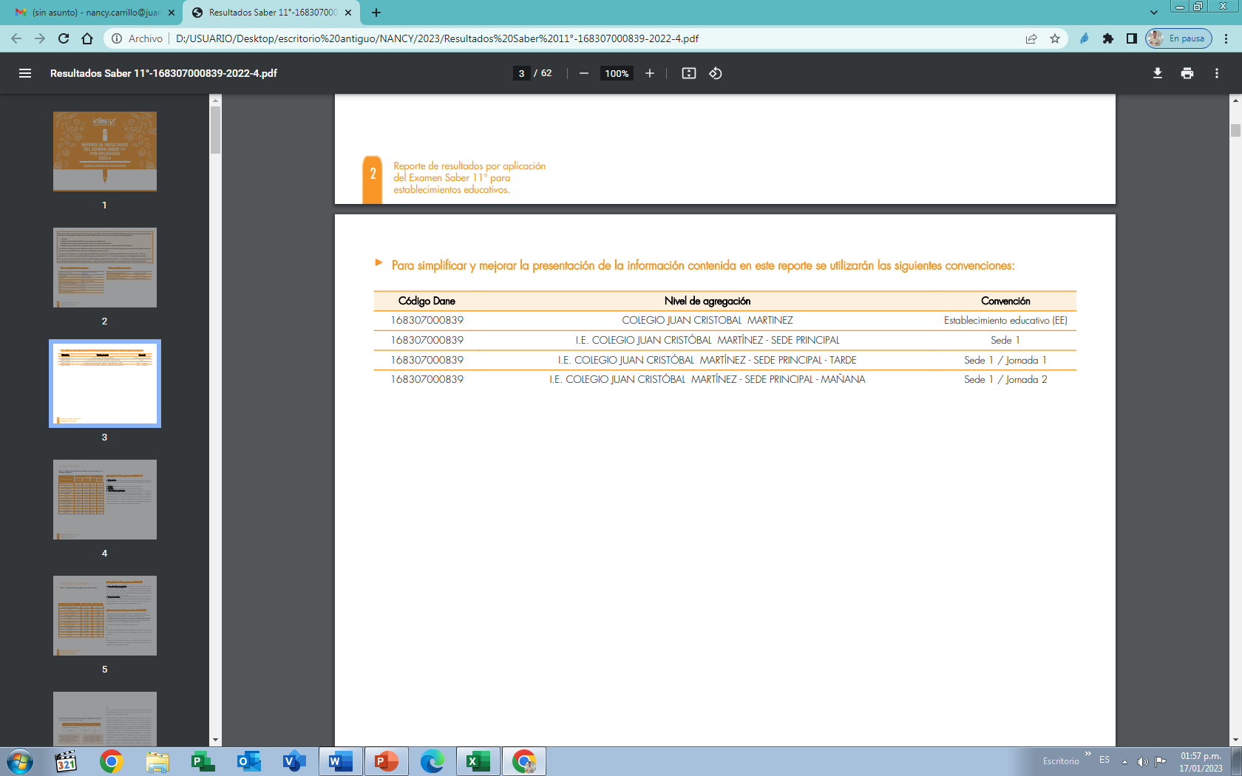
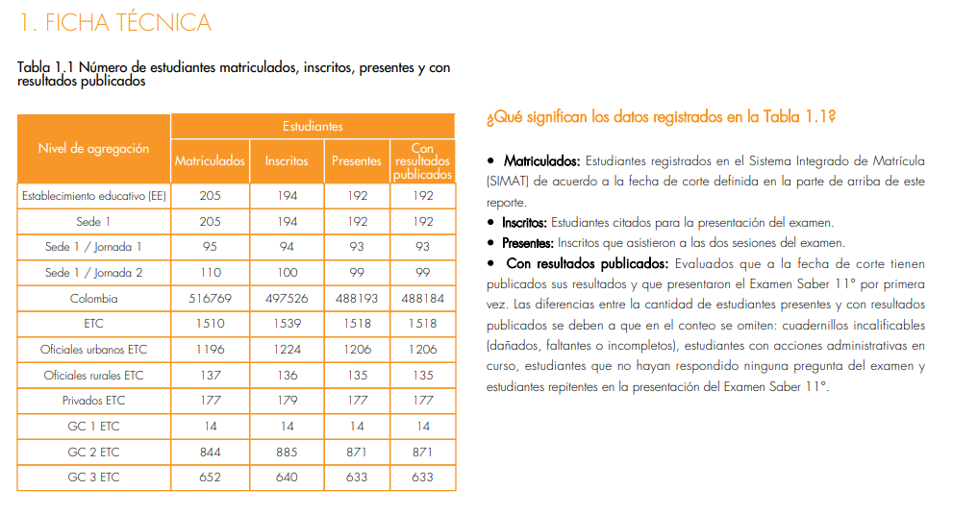

Slide 32
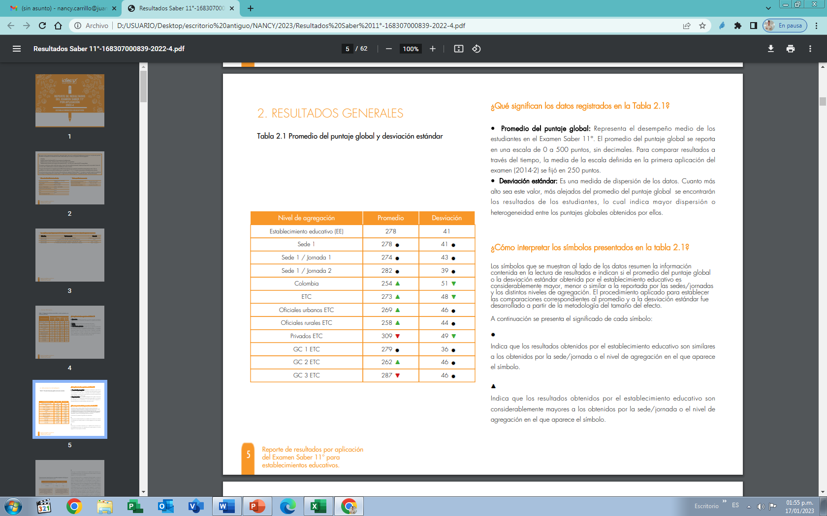

Slide 33
RESULTADOS PRUEBAS ICFES COMPARATIVOS ULTIMOS AÑOS
AÑO | CLASIFICACION | MATRICULADOS | EVALUADOS | PROMEDIO
2022 | A | 205 | 192 | 278
2021 | A | 142 | 134 | 271
2020 | A | 135 | 125 | 273
2019 | A | 174 | 174 | 287
2018 | A | 201 | 194 | 280
2017 | A | 198 | 190 | 283

Slide 34
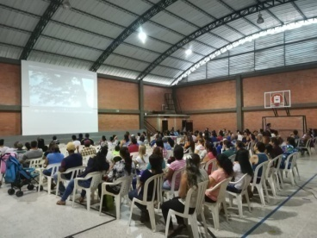
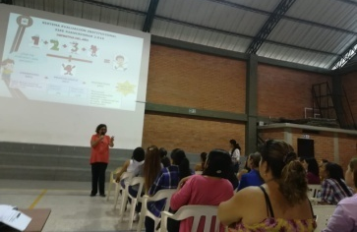
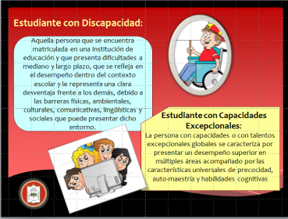
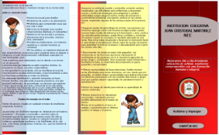
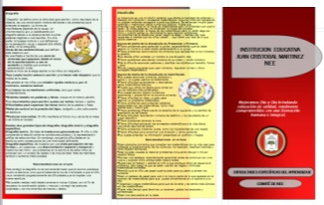
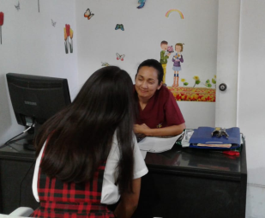
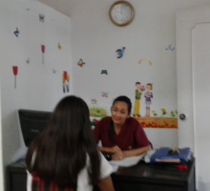
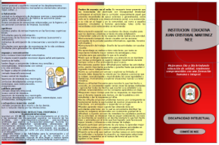
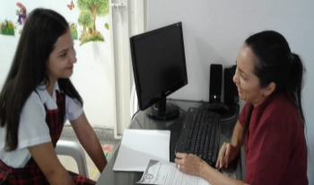
RECURSOS PARA EL APRENDIZAJE:
ESCUELA DE PADRES
Caracterización y diagnostico de estudiantes con NEE
Población Estudiantil con NEE
2021-2022
SECCIÓN | N° EST NEE
 | 2021 | 2022
PREESCOLAR | 2 | 6
PRIMARIA | 19 | 21
BACHILLERATO | 48 | 51
TOTAL | 69 | 78

Slide 35
Informe de Gestión Académica
2022
Durante el año 2022 la Institución Educativa Colegio Juan Cristóbal Martínez se caracterizo por sus actividades pedagógicas de impacto a la comunidad educativa permitiendo la integración de todos los miembros de la familia JuanCrisMar a través de los diferentes medios virtuales y redes sociales..
Se realizaron actividades de capacitación docente, estudiantes y padres de familia, actividades culturales, lúdicas, deportivas establecidas dentro del cronograma de actividades de la institución y los proyectos transversales. a través de los diferentes medios virtuales y redes sociales.

Slide 36
AÑO ESCOLAR SEDE LLANADAS
Grado | Matriculados |  | Promoción Anticipada |  | Promovidos al finalizar al año |  | No promovidos |  | Retirados |  | Desertores
 | 2021 | 2022 | 2021 | 2022 | 2021 | 2022 | 2021 | 2022 | 2021 | 2022 | 2021 | 2022
0 | 7 | 12 | 7 | 0 | 7 | 12 | 0 | 0 | 2 | 2 | 0 | 0
1 | 5 | 8 | 5 | 2 | 4 | 8 | 1 | 0 | 0 | 0 | 0 | 1
2 | 6 | 12 | 6 | 0 | 6 | 12 | 0 | 0 | 1 | 0 | 0 | 0
3 | 9 | 7 | 9 | 0 | 9 | 7 | 0 | 0 | 0 | 2 | 0 | 0
4 | 9 | 15 | 9 | 0 | 8 | 14 | 1 | 1 | 0 | 1 | 0 | 0
5 | 5 | 10 | 5 | 0 | 4 | 10 | 1 | 0 | 2 | 1 | 0 | 0
TOTAL | 41 | 54 | 41 | 2 | 40 | 54 | 3 | 1 | 5 | 6 | 0 | 1
COMPARATIVO AÑO ESCOLAR
AÑO ESCOLAR SEDE A PRIMARIA
Grado | Matriculados |  | Promoción Anticipada |  | Promovidos al finalizar al año |  | No promovidos |  | Retirados |  | Desertores
 | 2021 | 2022 | 2021 | 2022 | 2021 | 2022 | 2021 | 2022 | 2021 | 2022 | 2021 | 2022
0 | 74 | 88 | 2 | 0 | 74 | 88 | 0 | 0 | 27 | 20 | 6 | 5
1 | 123 | 133 | 2 | 1 | 114 | 116 | 3 | 15 | 30 | 19 | 7 | 8
2 | 108 | 112 | 0 | 2 | 86 | 106 | 10 | 6 | 23 | 42 | 2 | 4
3 | 104 | 138 | 0 | 1 | 95 | 115 | 8 | 11 | 29 | 11 | 3 | 2
ACEL | 0 | 22 | 0 | 0 | 0 | 16 | 0 | 6 | 0 | 2 | 0 | 3
4 | 130 | 135 | 1 | 4 | 113 | 113 | 13 | 22 | 25 | 13 | 3 | 2
5 | 108 | 143 | 2 | 11 | 86 | 60 | 10 | 15 | 16 | 14 | 1 | 3
TOTAL | 647 | 771 | 7 | 19 | 568 | 614 | 44 | 75 | 150 | 121 | 22 | 27
AÑOS 2021 / 2022

Slide 37
AÑO ESCOLAR SEDE A BACHILLERATO
Grado | Matriculados |  | Promoción Anticipada |  | Promovidos al finalizar al año |  | No promovidos |  | Retirados |  | Desertores
 | 2021 | 2022 | 2021 | 2022 | 2021 | 2022 | 2021 | 2022 | 2021 | 2022 | 2021 | 2022
6 | 201 | 216 | 1 | 7 | 140 | 169 | 54 | 47 | 47 | 37 | 8 | 7
7 | 224 | 201 | 1 | 2 | 173 | 154 | 43 | 47 | 37 | 46 | 5 | 6
8 | 186 | 221 | 1 | 2 | 142 | 181 | 42 | 36 | 31 | 34 | 3 | 4
9 | 156 | 151 | 3 | 1 | 124 | 135 | 23 | 16 | 20 | 23 | 6 | 4
10 | 196 | 139 | 0 | 0 | 101 | 119 | 17 | 20 | 26 | 32 | 0 | 0
11 | 134 | 199 | 3 | 0 | 135 | 194 | 4 | 5 | 8 | 11 | 8 | 0
TOTAL | 997 | 1127 | 9 | 12 | 815 | 952 | 167 | 171 | 169 | 183 | 30 | 21
MATRICULA 2021-2022
TRANSICIÓN |  | PRIMARIA |  | BACHILLERATO
2021 | 2022 | 2021 | 2022 | 2021 | 2022
81 | 100 | 748 | 725 | 997 | 1127
TOTAL MATRICULA
2021 | 1826 |  | 2022 | 1952

Slide 38
GESTION ACADEMICA
Planeación y organización: Coordina participa y acompaña la formulación, revisión y actualización del Proyecto Educativo Institucional (PEI), del plan operativo anual (POA), del plan de mejoramiento institucional (PMI) y del sistema institucional de evaluación.
Apoya el diseño e implementación de mecanismos para la toma de decisiones involucrando la comunidad educativa en relación con los procesos de planeación y dirección de la institución.
A partir del 2021 Y 2022 se inicia el proceso de construcción, revisión, y ajustes a las mallas curriculares y proyectos transversales, teniendo en cuenta los lineamientos y directrices del MEN. Durante la pandemia se flexibilizo el SIEE, se pactaron procesos metodológicos y canales de comunicación. Esta información reposa en las actas de consejo académico y reunión de docentes

Slide 39
Incentiva y pone en práctica estrategias de participación de la comunidad educativa en las acciones orientadas al cumplimiento de los objetivos y metas institucionales. Todos los procesos de construcción del colectivo docente se enfocaron en impactar de manera directa a los estudiantes y padres de familia garantizando los espacios de comunicación y participación como el gobierno escolar, asociación de padres, atención a padres, formación integral, entrega de informes académicos, informe general del rendimiento académico de los estudiantes, escuela de padres y plataforma integra.
Cultura institucional: Apoya el diseño y uso de mecanismos de comunicación entre la comunidad educativa. Los canales de comunicación son: plataforma G-suite, plataforma integra en su correo institucional, WhatsAap y pizarrón de tareas, en forma presencial desde secretaría del colegio, se atiende el proceso de estudiantes con modalidad física.

Slide 40
Organiza jornadas pedagógicas con los docentes y la comunidad educativa para actualizar, evaluar y hacer seguimiento a las buenas prácticas sociales y académicas de la institución. Durante el período comprendido entre el 2021 y 2022 se programó y evidenció en los cronogramas de actividades, las semanas de desarrollo institucional y las actividades de información, capacitación y seguimiento que se realizaron en los diferentes procesos de carácter institucional. Cada una de estas reuniones se organizaron con su agenda y trabajo por entregar.
Promueve y organiza espacios o mecanismos enfocados a favorecer la educación inclusiva y la atención a la diversidad. La institución tiene estipulado los protocolos para dar cobertura y atención a los estudiantes de educación inclusiva y se ha observado que, uno de los obstáculos o dificultades, es la falta de interés por parte de los padres de familia al no documentarse por los diferentes canales de la institución sobre los procesos o paso a paso a seguir para dar la atención oportuna a los estudiantes que hacen parte de este grupo de inclusión. Sin embargo, en las reuniones de inicio de año y en la atención a padres de familia se realizó y realiza la retroalimentación de dichos procesos. En el año 2021 y 2022 la SEM envió personal de apoyo a la institución y se observó que no se avanzó del proceso de caracterización, por esta razón, es necesario y prudente fortalecer la capacitación de los profesores con apoyo de orientación docente, en los aspectos de identificación de las necesidades educativas especiales o los tipos de discapacidad, que se unifiquen las estructuras en los procesos de construcción de los PIAR y/o procesos de flexibilización curricular especialmente en sus rubricas y mínimos de aprendizaje.

Slide 41
Teniendo en cuenta las sugerencias recibidas en la auditoria de la SEM se organizó y planeo capacitación docente a través de pro futuro, los cursos que realizaron los docentes en la semana de desarrollo institucional son: dificultades de aprendizaje y neurodidáctica.
En reunión de docentes iniciando el año 2022 se orientó la priorización de lo los aprendizajes. Estos se ajustes se pueden evidenciar en las mallas curriculares, durante este proceso se evidencio la ausencia de algunas mallas y planes de área y se observó que la mayoría de los docentes cumplieron con estos procesos. También se evidencia en las bitácoras de planeación de cada asignatura.
El proceso académico está en constante análisis revisando las causas del bajo rendimiento o deserción, estos procesos se realizan en los consejos académicos, los análisis de rendimiento académico por periodo, las comisiones de evaluación.

Slide 42
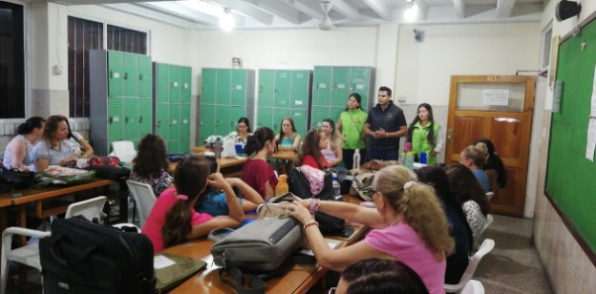
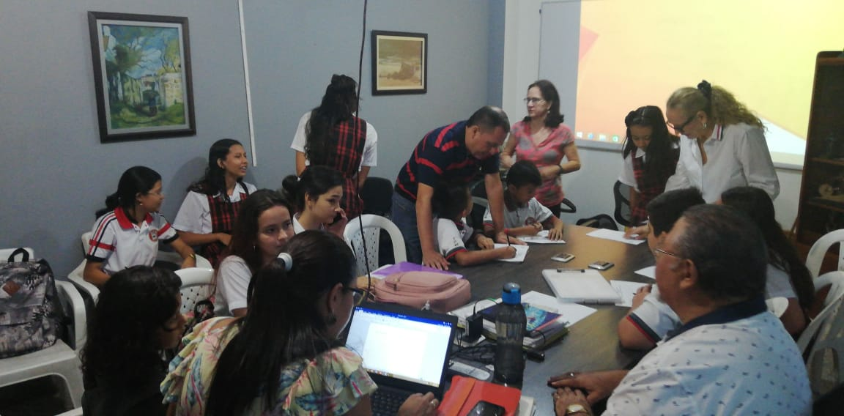
DISEÑO PEDAGOGICO
Plan de Estudios
Modificación flexibilización covid-2020
Evaluación
Modificación SIEE
Flexibilización Covid-2020
Practicas Pedagógicas
Proyectos Transversales
Proyectos de Aula
Proy. Matemáticas Proy. Leer es mi Cuento. Proy. Tics
Jornada Escolar Resoluciones Rectorales jornada Escolar, Jornada Laboral, Asignación Académica
Celebración del dia del Niño, de la Familia

Slide 43
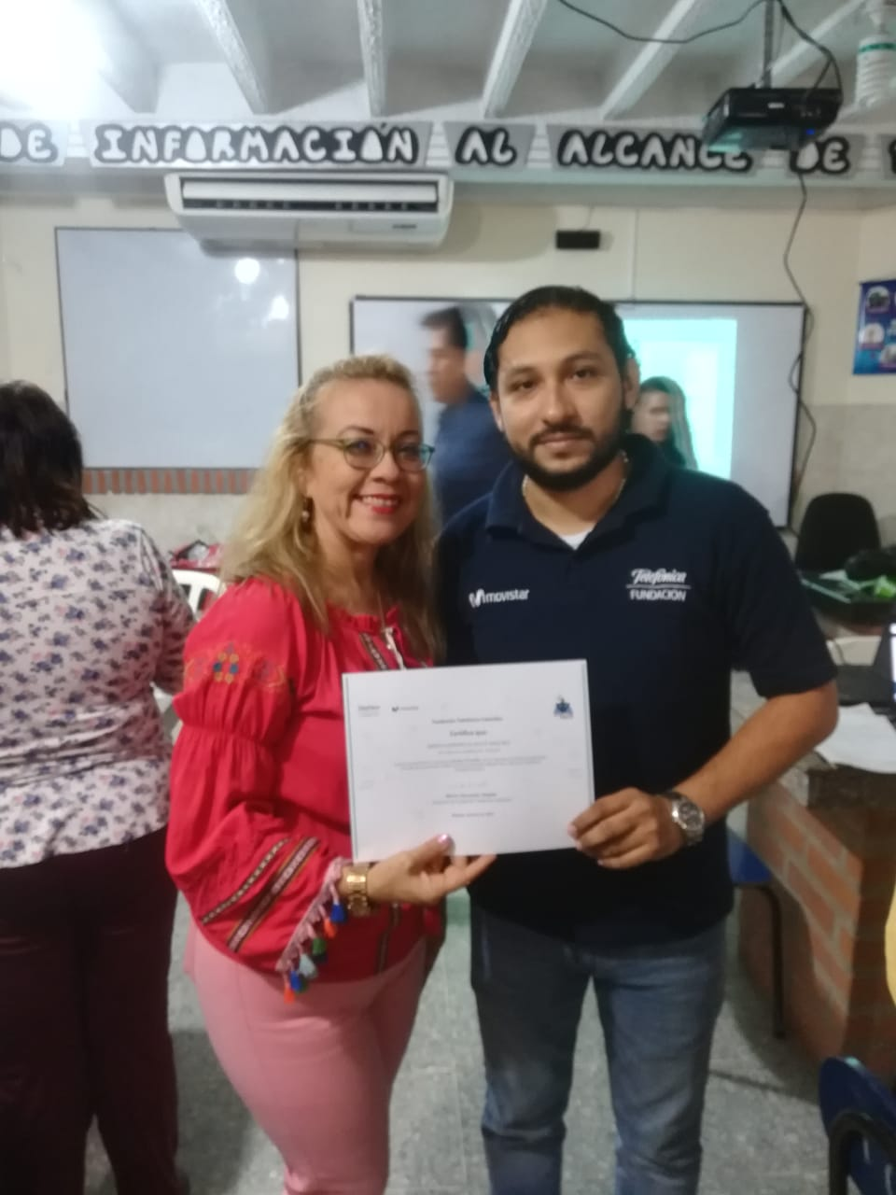

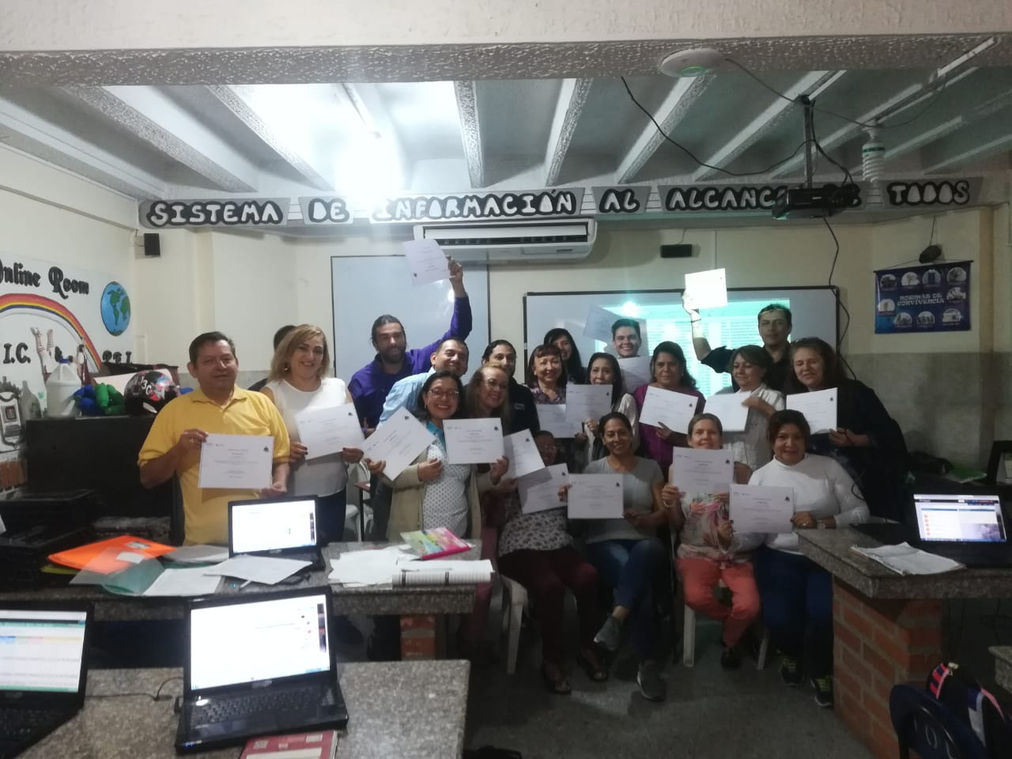
CAPACITACIÓN DOCENTE
METODOLOGÍAS INNOVADORAS
Capacitación Docentes Plataforma Institucional
Capacitación a padres y estudiantes sobre el manejo de la plataforma- Video tutorial

Slide 44
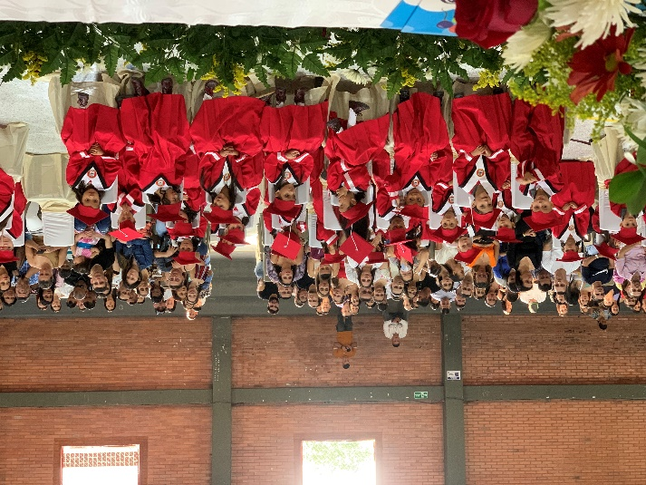
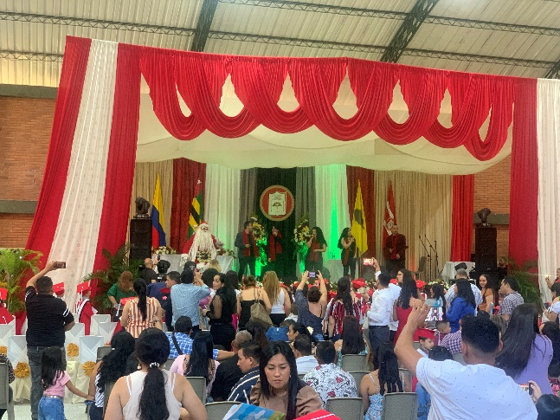
CEREMONIA DE GRADO PREESCOLAR Y UNDECIMO

Slide 45
GESTION DISCIPLINARIA
Se participó como integrante de algunos comités institucionales.
Participación en el Comité de Asuntos Especiales: En donde se realizó reunión por periodo siendo esta la reunión ordinaria y también cuando la necesidad lo amerito.
Participación en el Consejo Académico: Reunión por periodo o cuando la necesidad lo amerite.
Reunión de profesores, dos reuniones mensuales o cuando la necesidad lo exige.
Se realizo seguimiento telefónico a los estudiantes que perdieron por periodo mas de 3 materias con dificultades académicas.
Firma de compromisos de convivencia por parte de los estudiantes que generaron diversas situaciones en las clases remotas: copia, irrespeto, suplantación, etc.

Slide 46
GESTION DISCIPLINARIA
Dialogo constante por medio telefónico o en presencial a los padres de familia.
Se realizaron aproximadamente 100 matriculas condicionales debido al comportamiento de muchos estudiantes en el año 2022.
Asesoría a profesores, padres de familia y estudiantes en el debido proceso.
Participación en la elaboración de cronograma institucional y colaboración en las actividades programadas.
Elaboración y seguimiento al horario de las evaluaciones finales de periodo.
Participación en reuniones de docentes y padres de familia.
Liderazgo en el planteamiento de estrategias pedagógicas y disciplinares para el mejoramiento de los procesos pedagógicos.

Slide 47
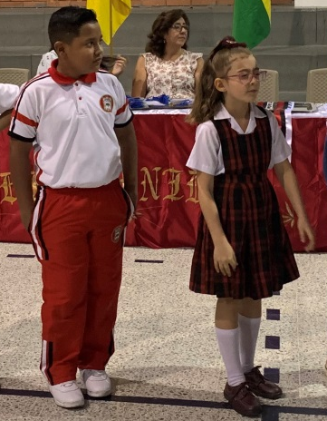

ES IMPORTANTE DESTACAR LA IMPORTANCIA DEL UNIFORME DEL COLEGIO JUAN CRISTOBAL MARTINEZ COMO PARTE DEL PROCESO DE APRENDIZAJE DE SUS HIJOS
UNIFORMES
Cada uno de los uniformes de la institución educativa Colegio Juan Cristóbal Martínez, se constituye en un elemento de identificación y distintivo de los estudiantes JUANCRISMAR; por tanto debe entenderse que el cumplimiento con el porte adecuado de los mismos se constituye en una muestra de la asimilación de la filosofía institucional, el compromiso del estudiante con los objetivos de formación y la comprensión del proceso educativo como un proceso integral, por ende la presentación personal de los estudiantes JUANCRISMAR debe ser siempre excelente, de acuerdo con lo establecido en el presente manual y asumiendo la representación de la institución en cada una de las actuaciones que realice mientras porta sus distintivos

Slide 48
MODIFICACIONES Y AJUSTES MANUAL DE CONVIVENCIA
RESOLUCIÓN N° 317 DE NOV 28 DEL 2022

Slide 49
CAPITULO IV: FALTAS INSTITUCIONALES
ART.
22
DEFINICIONES
ART.
24
FALTAS INSTITUCIONALES
ART.
25
FALTAS TIPO I
ART.
26
FALTAS TIPO II
ART.
26
FALTAS TIPO III

Slide 50
CAPITULO V: PROCEDIMIENTO PARA SOLUCIONAR CONFLICTOS
ART.28
FINALIDAD
ART.29
CONDUCTO REGULAR
ART.30, 31, 32 Y 33
PROTOCOLOS PARA ATENCION SITUACIONES INSTITUCIONALES Y TIPO I,II Y III
ART.34
CAUSALES PARA LA NO RENOVACION DE LA MATRICULA
ART.35
CAUSALES DE TERMINACION DEL CONTRATO DE MATRICULA

Slide 51
CAPITULO V: PROCEDIMIENTO PARA SOLUCIONAR CONFLICTOS
ART.36
PROCEDIMIENTO PARA CANCELACION DE MATRICULA
ART.37
ESTRATEGIAS PEDAGOGICAS

Slide 52
INSTANCIAS POR SEDE Y JORNADA
COMITE ESCOLAR DE CONVIVENCIA
  Rector
  Personero estudiantil
  Docente orientador
  Coordinador de convivencia.
  Presidente del consejo de padres de familia
  Presidente del consejo de estudiantes
  Docente lider proyecto Eduderechos
CONSEJO DIRECTIVO
COMITÉ DE ASUNTOS ESPECIALES
  Coordinador de sede y jornada
  2 padres de familia
  Personero Estudiantil
COMITÉ DE GRADO
  Coordinador de nivel
  Directores de grupo del Grado

Slide 53
SIEMPRE SEGUIR EL CONDUCTO REGULAR Y ASI LOGRAR
TENER UN DEBIDO PROCESO

Slide 54
Informe de Gestión a la Comunidad

Slide 55
PROCESO INCLUSIÓN

Slide 56
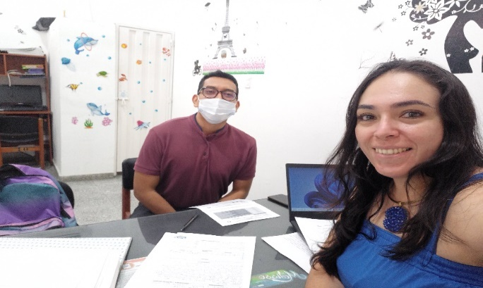
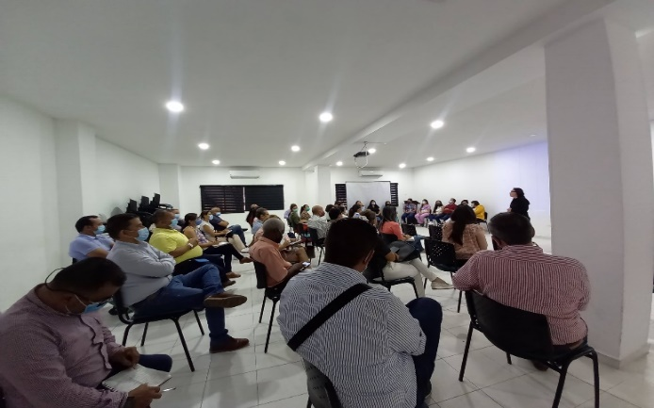
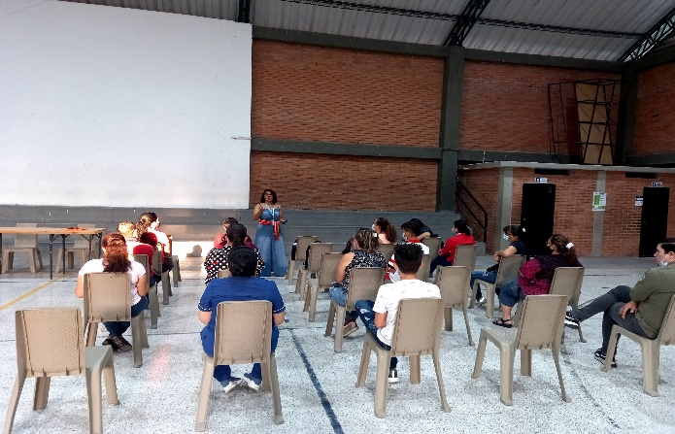
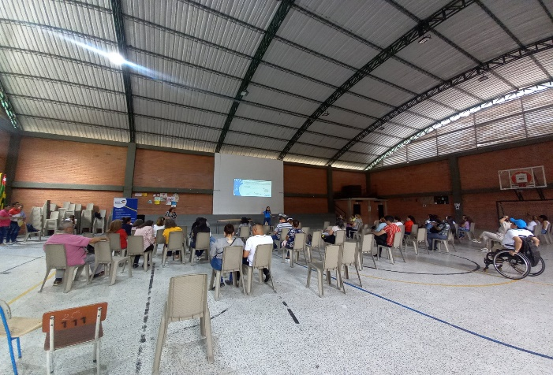
Recolección y organización de los soportes clínicos de los Estudiantes con Discapacidad y/o Necesidades Educativas Especiales y/o discapacidad.
Elaboración de reporte para la Secretaria de Discapacidad, Secretaría de Educación y SIMAT sobre los estudiantes con Discapacidad y NEE que asisten a la institución.
Caracterización estudiantes con discapacidad cognitiva en toda la institución.
Caracterización de estudiantes con otras discapacidades y con Necesidades educativas especiales.
Reporte de sugerencias a docentes para el manejo de casos especiales (Inclusión).
Diseño y ajuste plantilla Piar JuanCrisMar

Slide 57
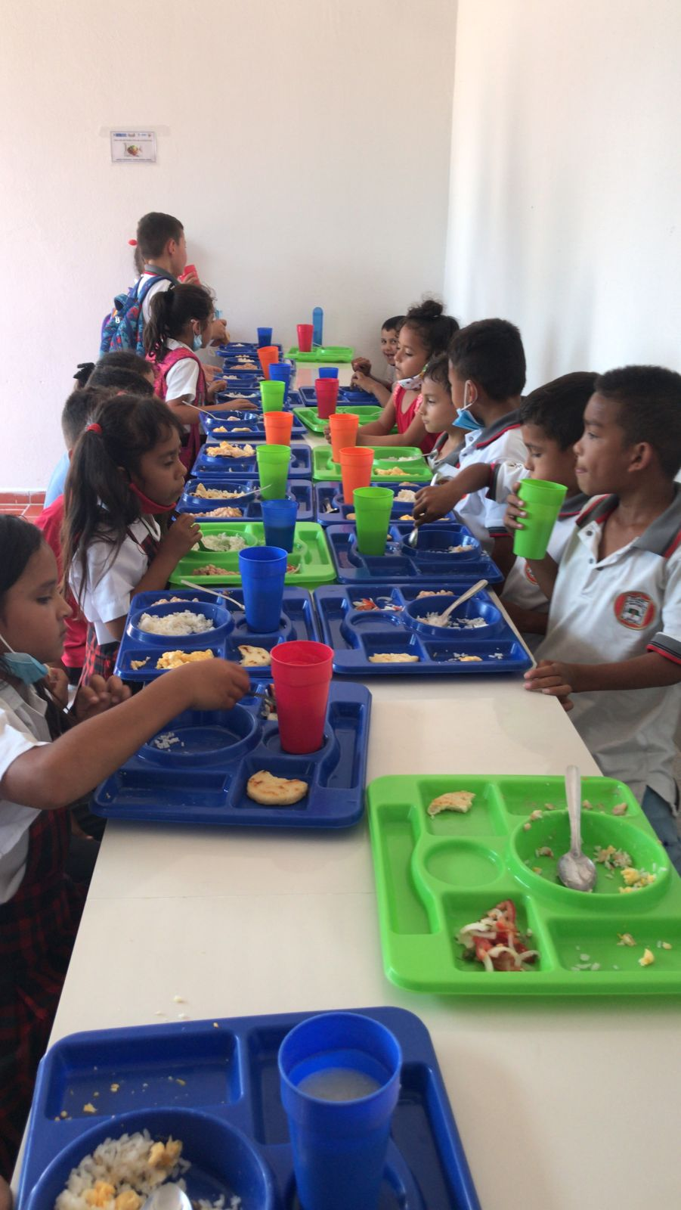
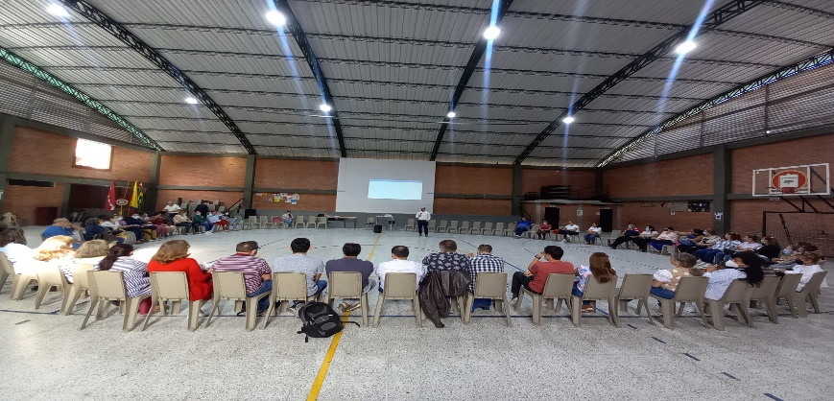
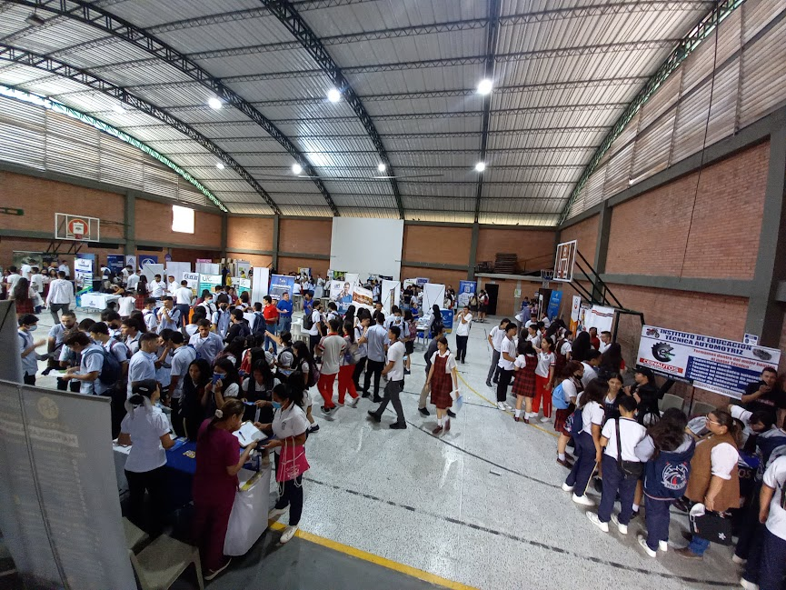
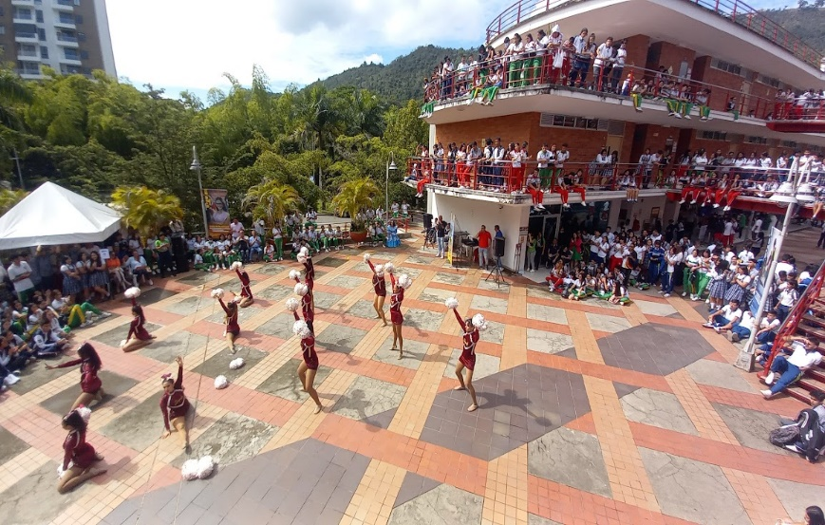
Desarrollo del Programa de Alimentación Escolar PAE
Contenidos Formación Integral.
Programa de formación a docentes sobre justicia restaurativa para el manejo de los casos que alteran la convivencia escolar.
Proyecto de Orientación Vocacional:
  Organización y desarrollo Décimo primera Feria de Universidades JuanCrisMar.
  Asistencia Encuentro Vive UPB
  Encuentro de universidades U4

Slide 58
PROCESO PROYECCIÓN A LA COMUNIDAD

Slide 59
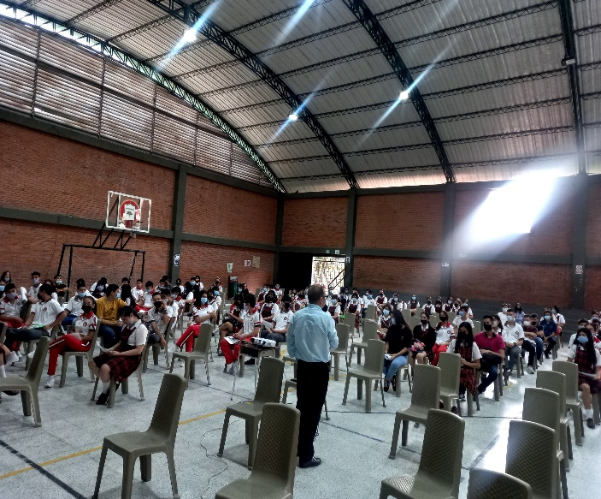
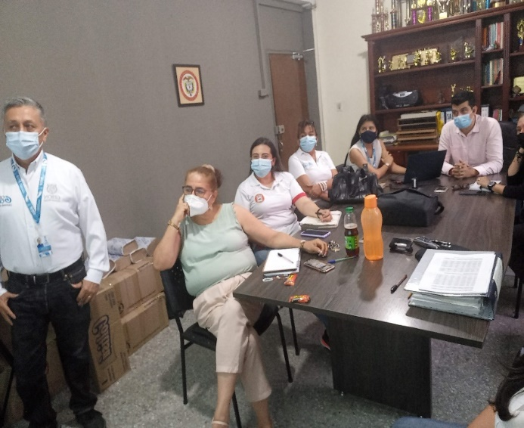
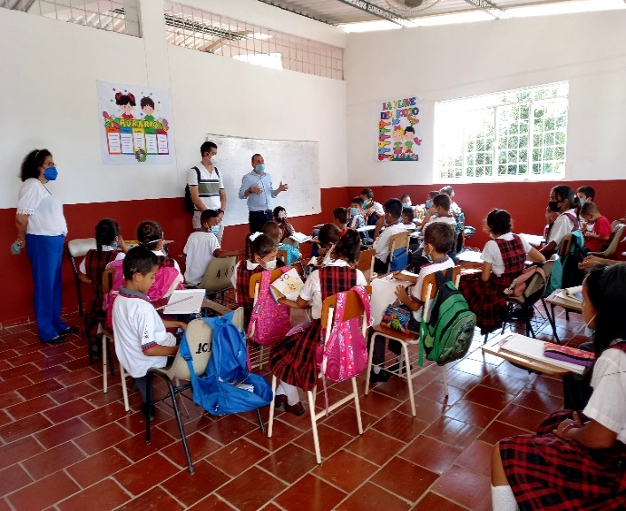
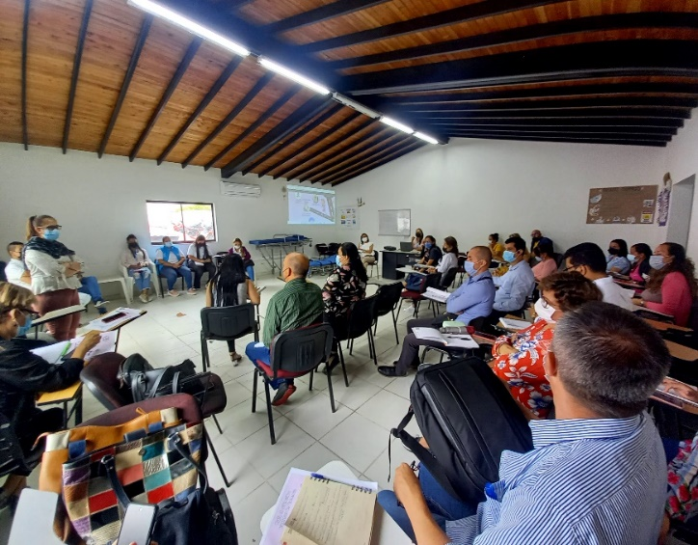
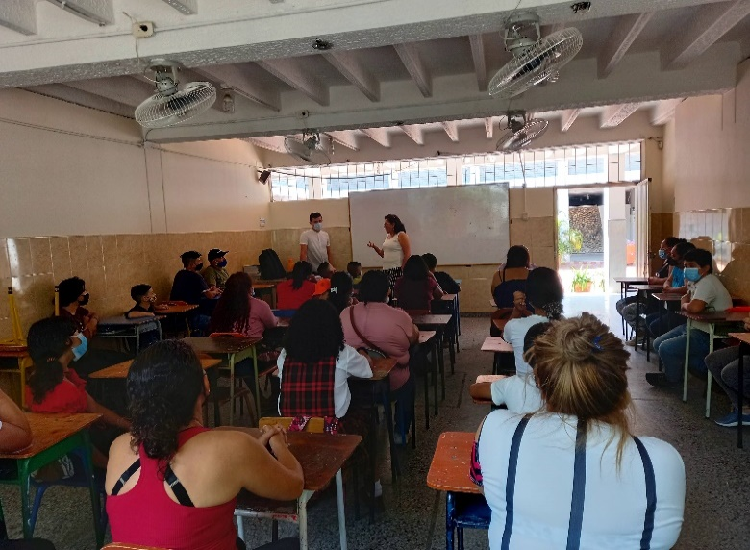
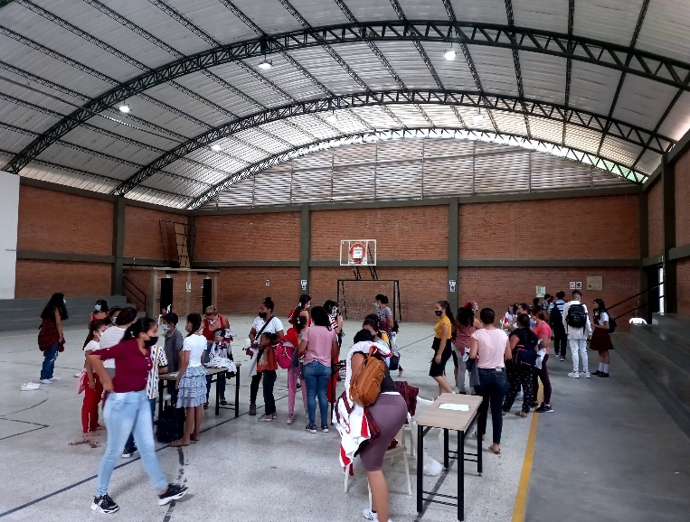
Escuelas de padres a toda la comunidad escolar (inducción, inteligencia emocional, tic-familia, prevención Consumo SPA), bajo rendimiento académico (virtuales en alianza con UPB, Cámara de comercio, Tigo, Movistar, MEN.
Aprobación y ejecución del proyecto de servicio social estudiantil como apoyo a los proyectos transversales de la institución en el marco de la contingencia Sanitaria.
Convenios interinstitucionales (U.P.B. – U.C.C)

Slide 60
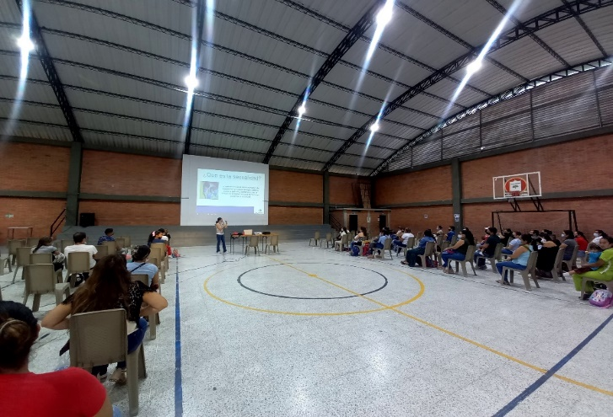
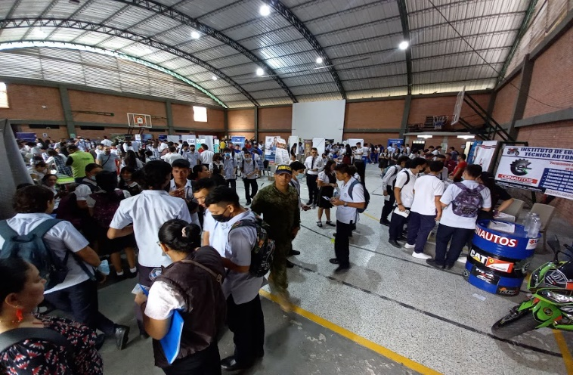
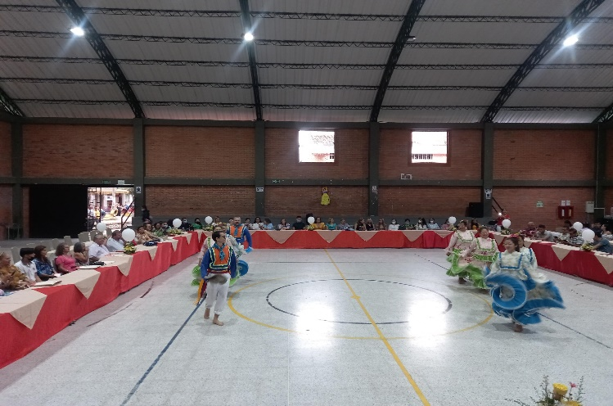
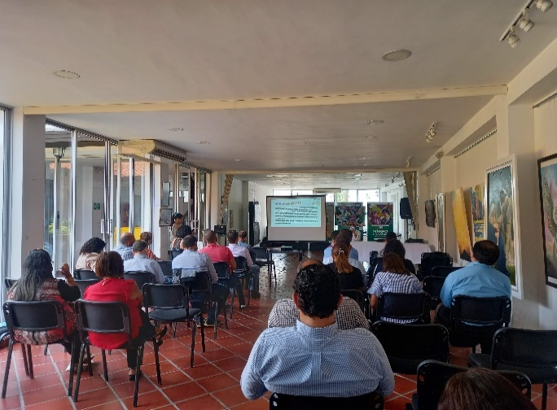
Gestión Comunitaria
Atención delegados de universidades para la organización de intervenciones con estudiantes, programas académicos y feria de universidades JuanCrisMar (UCC, UDI, UMB, USTA, Colombia College)
Participación reuniones Red Municipal de Docentes orientadores, Directivos, docentes de Girón.
Asistencia a talleres dirigidos por diversas instituciones como secretaria de salud, comisaría de familia, fiscalía general de la nación, secretaría de educación, ministerio de educación, entre otros.

Slide 61
PROCESO PARTICIPACIÓN Y CONVIVENCIA

Slide 62
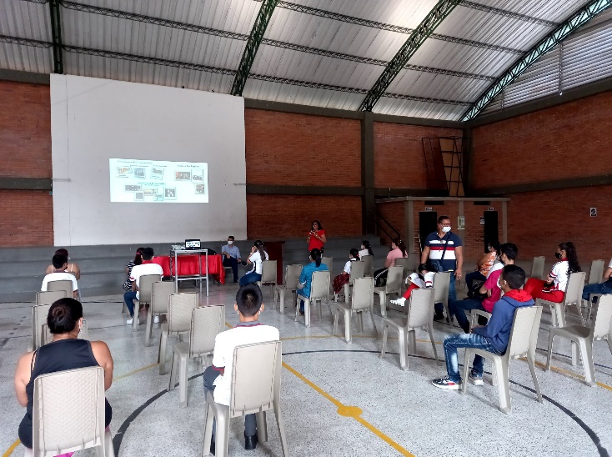
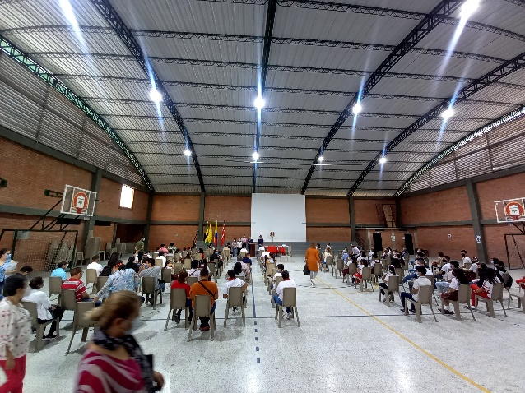
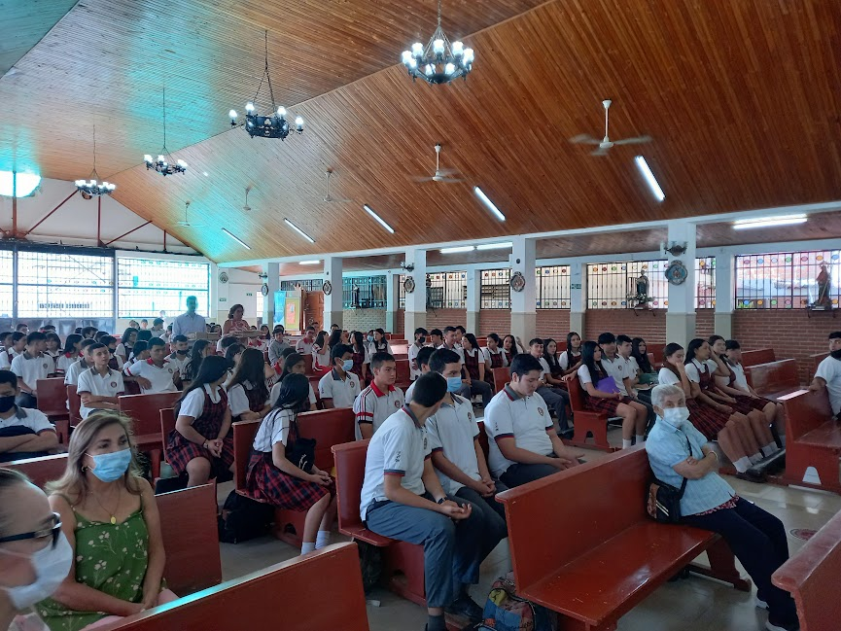
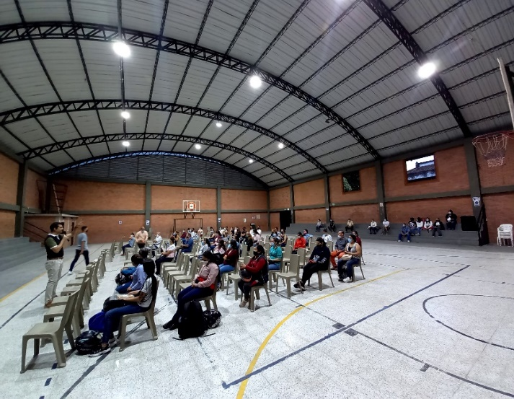
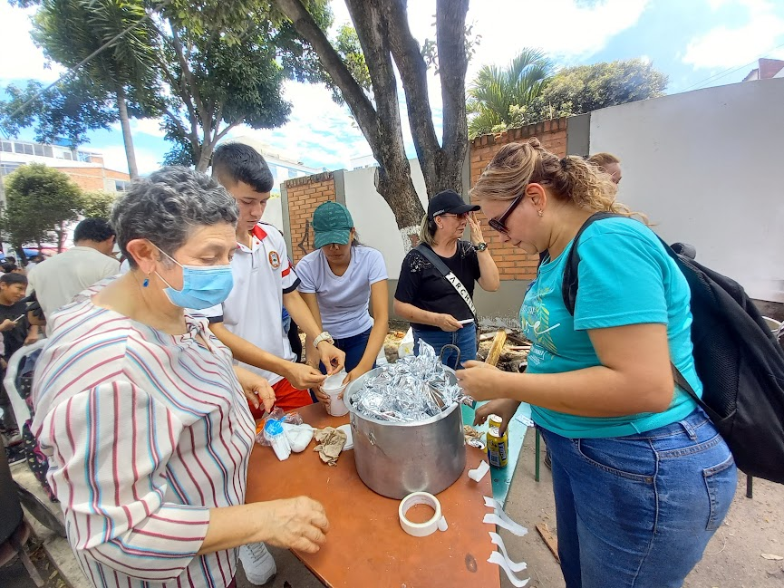
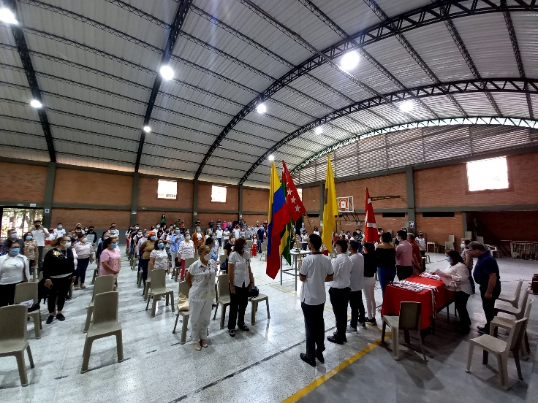
Desarrollo del proceso de gobierno escolar de manera transparente y oportuna. (elección de personero, contralor, voceros estudiantiles, presidente de los estudiantes)
Seguimiento al gobierno escolar
Asamblea y consejo de padres de familia
Celebraciones sociales, culturales y cívicas institucionales
Participación de las familias en los diferentes procesos institucionales.

Slide 63
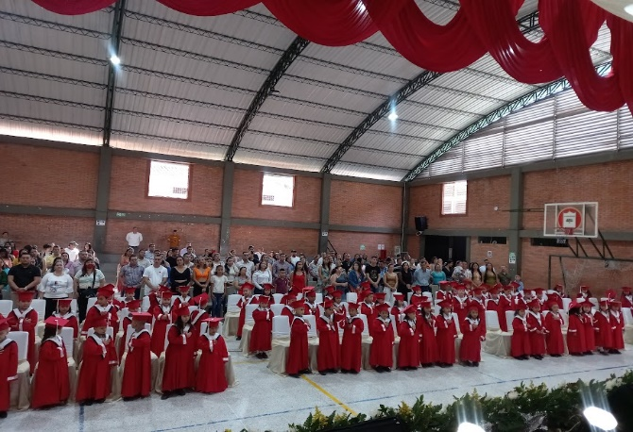





Diseño e implementación de la escuela de padres virtual: Programa Tic Familia; cómo solucionar los conflictos en familia; Influir/acompañar el rol de los padres en la orientación vocacional; Prevención del abuso sexual infantil; Estrategias y hábitos educativos: cómo apoyar a mi hijo en su crecimiento.
Apoyo en la empresa TIGO, UPB y Convenio Cajasan en escuelas de padres.
Diseño y actualización permanente de la página institucional en la red social Facebook.
Organización ceremonia de grados preescolar y undécimo
Organización Bazar pro-fondos JuanCrisMar

Slide 64
PROCESO PREVENCIÓN DE RIESGOS

Slide 65






Estrategia de seguimiento a los estudiantes a fin de identificar la permanencia escolar y desempeño académico.
Charlas a cargo de la policía de infancia y adolescencia sobre: debido proceso y prevención consumo de drogas
Campañas de prevención de consumo de sustancias psicoactivas; prevención de suicidio; promoción de la salud mental.
Capacitaciones a docentes sobre rutas de atención en diversas situaciones psicosociales: embarazo adolescente; ideación e intento suicida; tráfico de personas; consumo de sustancias psicoactivas; entre otras.

Slide 66







Charlas debido proceso a cargo de la policía de infancia y adolescencia
Charlas con policía de infancia y adolescencia sobre prevención consumo de drogas
Requisas sorpresivas a estudiantes de secundaria a cargo de la policía de infancia y adolescencia
Participación de estudiantes en charlas Programa DARE.
Talleres de inteligencia emocional y sexualidad
Convenios interinstitucionales para la prevención del delito

